Slide 1
第八組 系統分析與設計 指導教授:鄭進興教授
0424089 黃俊傑
0424093 鄭維鎵

Slide 2
前端介面
黃俊傑0424089

Slide 3
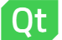
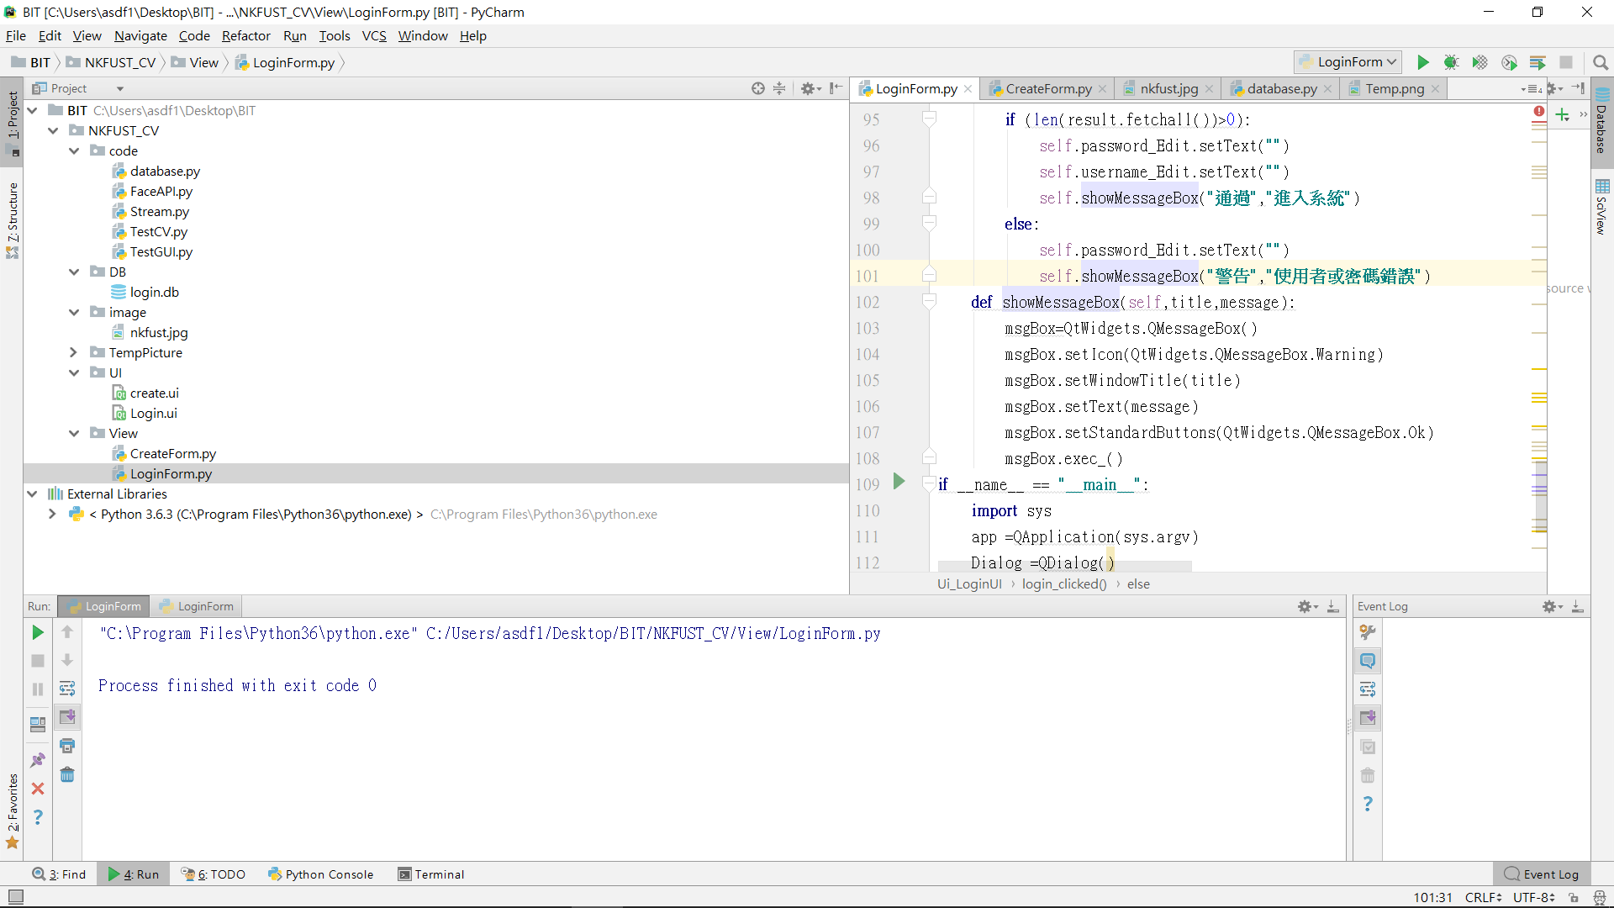

使用者介面
資料庫

Slide 4
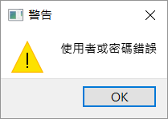
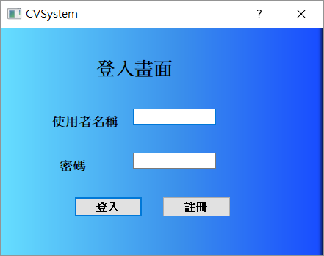
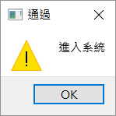

Slide 5
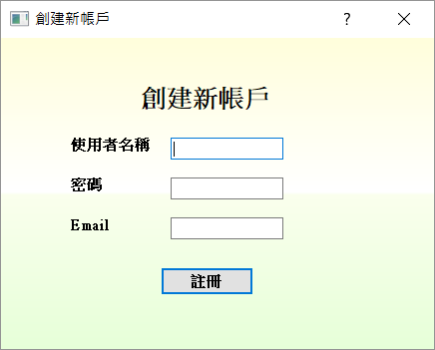
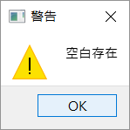
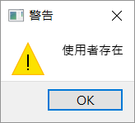

Slide 6
API接入與功能
鄭維鎵0424093

Slide 7

人臉辨識分析
資料庫讀寫和查詢

Slide 8
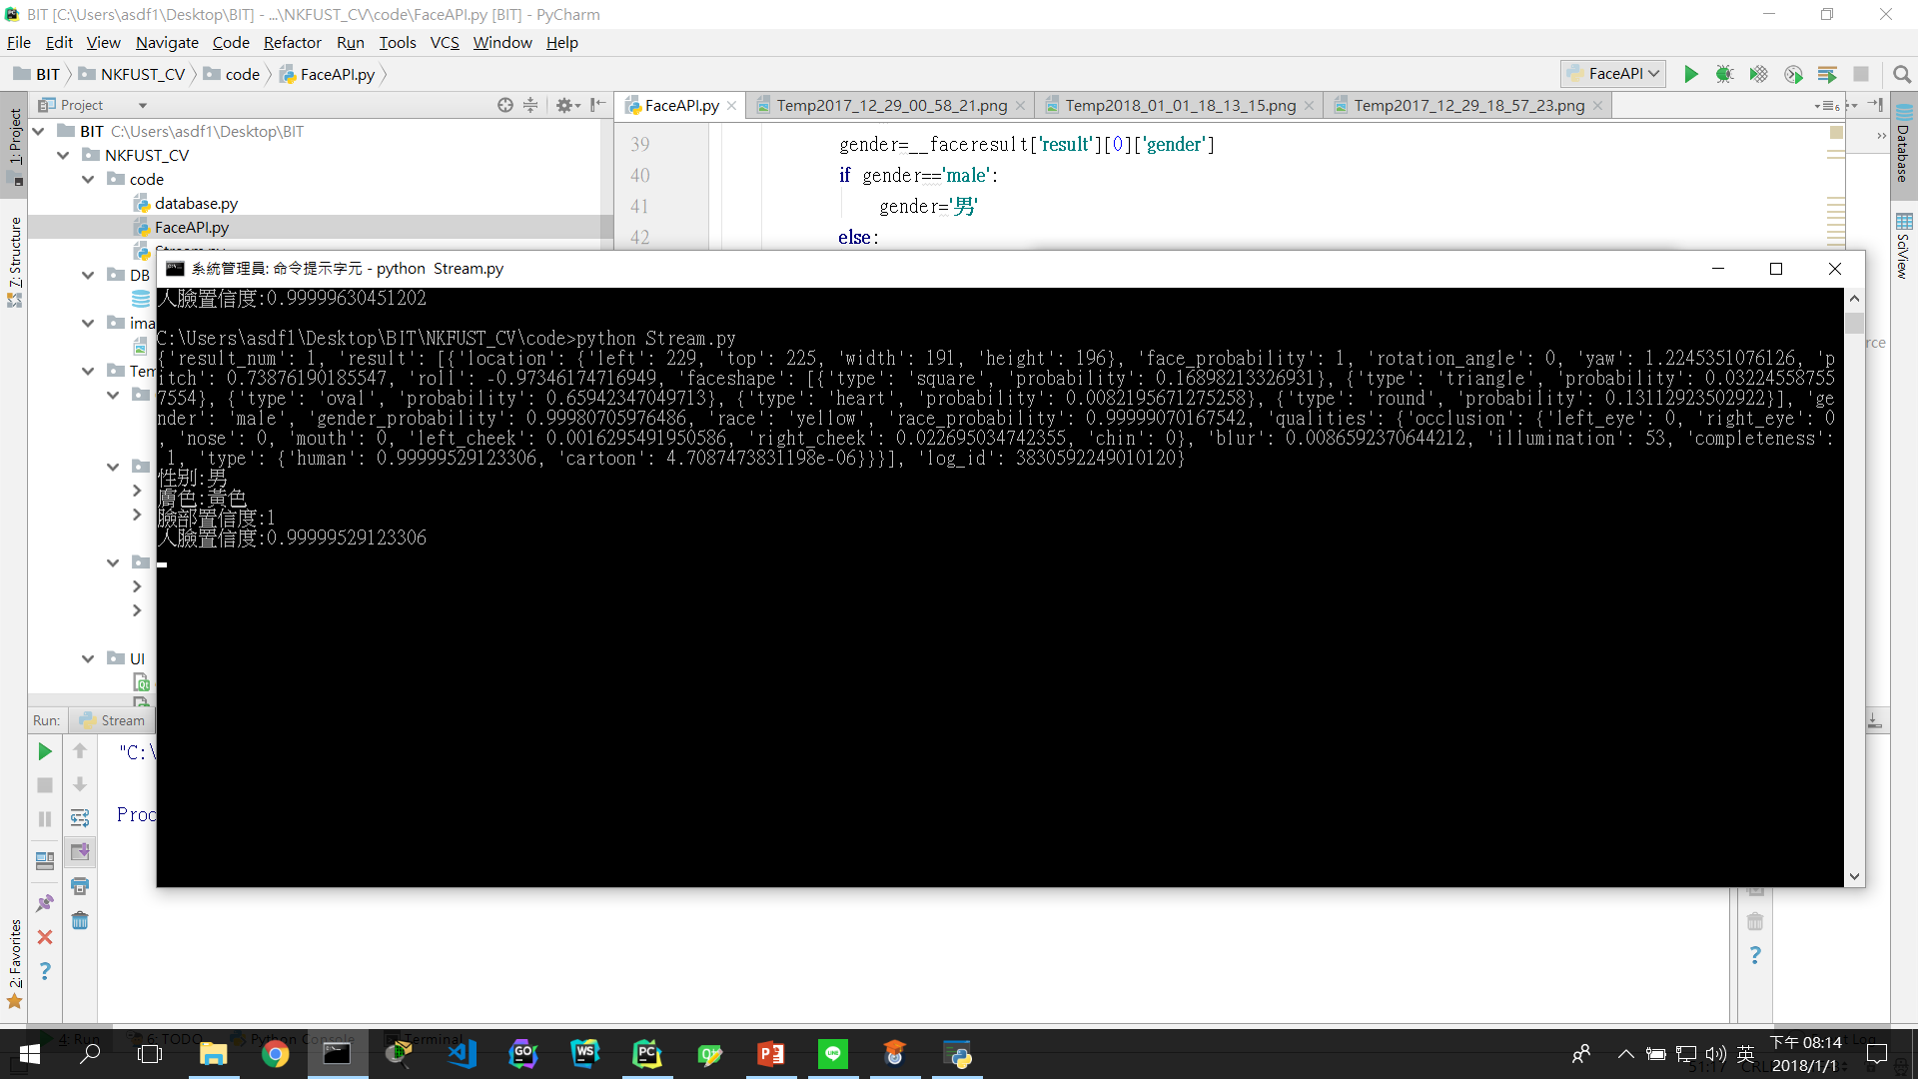
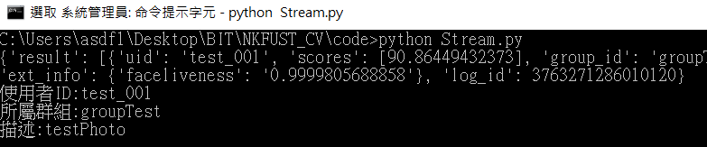
人臉辨識分析
特徵建立
辨識分析

Slide 9






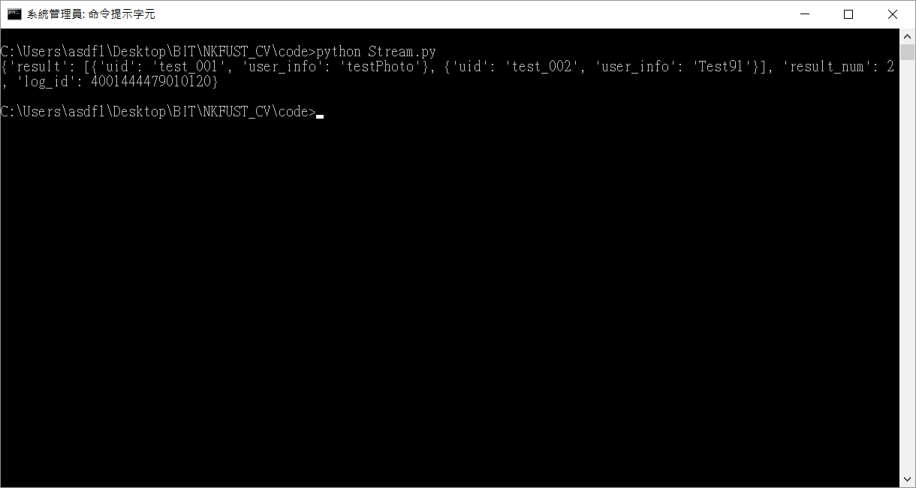
資料庫讀寫和查詢
管理員
臉部特徵

